Slide 1
PATRON MVC
Beatriz Victoria Montejo Rocca
Sistemas UNI – Programación Java

Slide 2
Sumario
Introducción
Definiciones del MVC
Funcionamiento de capas del MVC
Framework
Diagrama del MVC en JAVA EE
Ejemplo de uso del MVC

Slide 3
Introducción
El modelo–vista–controlador (MVC) fue desarrollado en el Centro de Investigaciones Xerox Corporation a finales de los años setenta en California por Trygve Reenskaug.
La arquitectura del patrón Modelo-Vista-Controlador es un paradigma de programación bien conocido para el desarrollo de aplicaciones con interfaz gráfica de usuario (GUI).
El MVC es un patrón de software que separa los componentes de aplicación en tres niveles por sus diferentes responsabilidades.

Slide 4
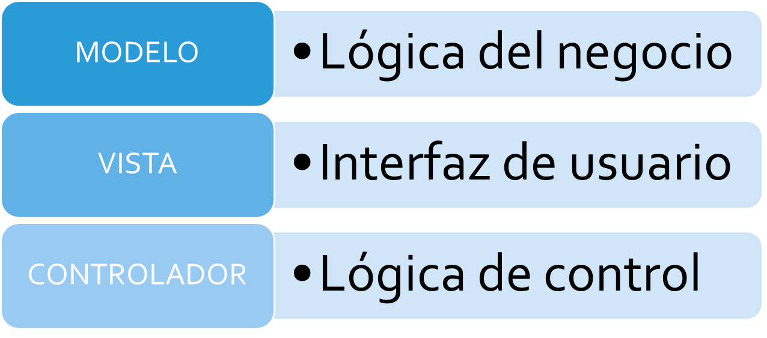
Relación del MVC

Slide 5
¿Por qué utilizar MVC?
La razón es que nos permite separar los componentes de nuestra aplicación dependiendo de la responsabilidad que tienen, esto significa que cuando hacemos un cambio en alguna parte de nuestro código, esto no afecte otra parte del mismo.
Surge de la necesidad de crear software más robusto con un ciclo de vida más adecuado, donde se potencie la reutilización del código y la separación de conceptos, características que buscan facilitar la tarea de desarrollo de aplicaciones y su posterior mantenimiento.

Slide 6
Ejemplo
Si modificamos nuestra Base de Datos, sólo deberíamos modificar el modelo que es quién se encarga de los datos y el resto de la aplicación debería permanecer intacta.
Esto respeta el principio de la responsabilidad única. Es decir, una parte de tu código no debe de saber qué es lo que hace toda la aplicación, sólo debe de tener una responsabilidad.

Slide 7
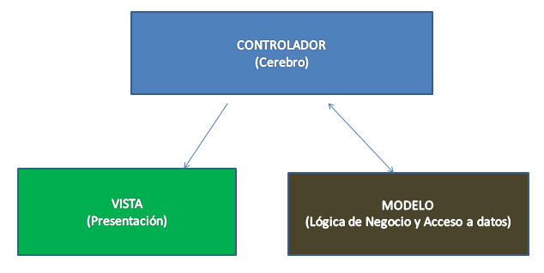
Diagrama de MVC

Slide 8
El Modelo
El modelo es la porción que implementa la “Lógica del Negocio”.
Se le suele llamar a la parte del sistema que representa objetos y sus interacciones del mundo real.
Son rutinas que realizan entradas de datos, consultas, generación de informes y más específicamente todo el procesamiento que se realiza detrás de la aplicación.
Las peticiones de acceso o manipulación de información llegan al 'Modelo' a través del 'controlador’, y este envía a la 'vista' aquella información que en cada momento se le solicita para que sea mostrada (típicamente a un usuario).

Slide 9
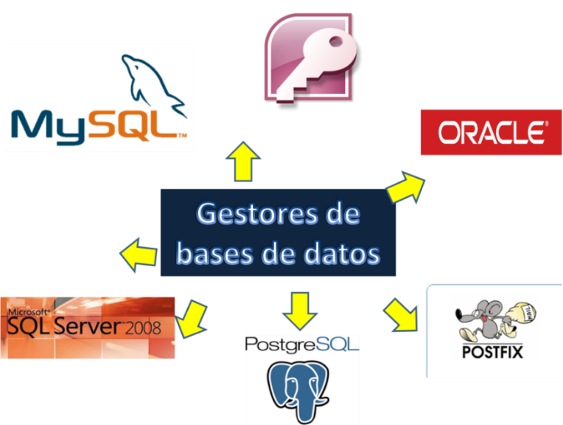
El Modelo
Es la capa donde se trabaja con los datos, por tanto contendrá mecanismos para acceder a la información y también para actualizar su estado. Los datos los tendremos habitualmente en una base de datos, por lo que en los modelos tendremos todas las funciones que accederán a las tablas y harán los correspondientes selects, updates, inserts, etc.

Slide 10
El controlador
El controlador es el cerebro de la aplicación MVC.
Responde a eventos (acciones del usuario) e invoca peticiones al “modelo” cuando se hace alguna solicitud sobre la información. También puede enviar comandos a su “vista” asociada si se solicita.
Empleado como un mediador entre el medio gráfico ("View") y el modelo ("Model"), coordina las acciones que son llevadas acabo entre ambos.
El controlador generalmente crea instancias y utiliza métodos de esos modelos para conseguir los datos que se presentan a los usuarios, enviándolos a la vista correspondiente.

Slide 11
La vista
Las vistas son las porciones de la aplicación MVC que presentan salida al usuario.
Presenta el “modelo” (información y lógica de negocio) en un formato adecuado para interactuar (interfaz de usuario).
Ni el modelo ni el controlador se preocupan de cómo se verán los datos, esa responsabilidad es únicamente de la vista.
Por ejemplo: La salida más común para aplicaciones web es el HTML. Podrían ser otras como un formulario, gráficos, etc.

Slide 12
Flujo de control
El usuario realiza una acción en la interfaz.
El controlador trata el evento de entrada.
El controlador notifica al modelo la acción del usuario, lo que puede implicar un cambio del estado del modelo (si no es una consulta en sí).
Se genera una nueva vista. La vista toma los datos del modelo. (El modelo no tiene conocimiento directo de la vista)
La interfaz de usuario espera otra interacción del usuario, que comenzará otro nuevo ciclo.

Slide 13
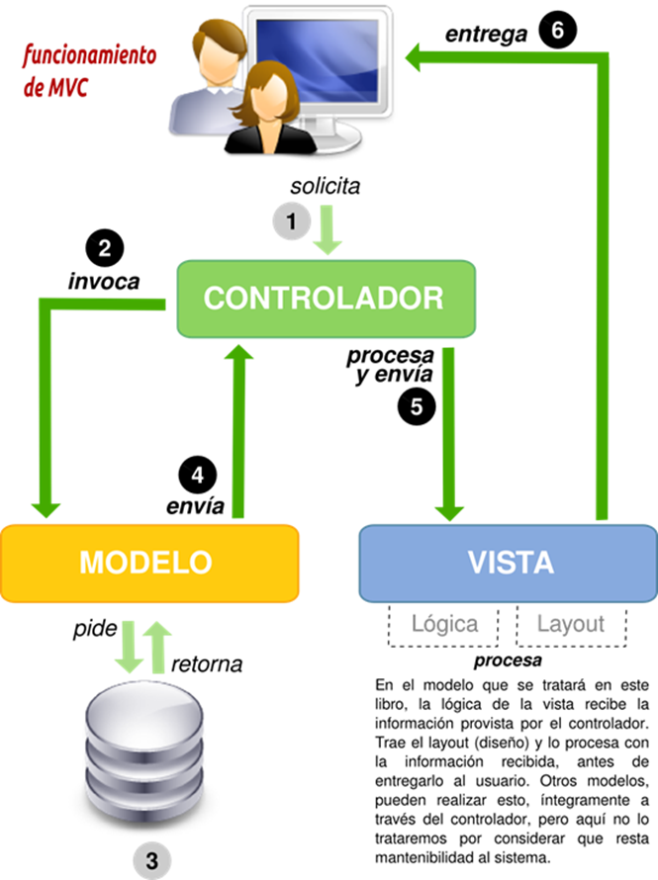
Analogía del MVC

Slide 14
¿Qué es un framework?
Un framework es un diseño re-usable de un sistema, se puede considerar como una aplicación genérica incompleta y configurable a la que podemos añadirle las últimas piezas para construir una aplicación concreta, refiriendo a una estructura de software compuesta de componentes personalizables e intercambiables para el desarrollo de una aplicación.

Slide 15
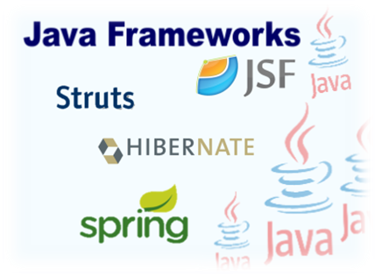
Frameworks
Actualmente existen muchos frameworks disponibles para el desarrollo del MVC.
Algunos ejemplos:
Java Enterprise Edition (Java EE)
Java Swing
Spring
AngularJS,
Struts
ASP.NET MVC Framework (Microsoft)
Etc., etc., etc.

Slide 16
Conceptos
Los servlets facilitan el tratamiento de las peticiones que llegan al servidor.
  Tratamiento de datos de formularios.
  Generación de contenidos de formato variable.
  Permiten redireccionar las peticiones.
El JSP facilita el desarrollo y mantenimiento del contenido HTML
  Interesante para páginas de formato establecido (poca variabilidad).
Los Java Beans y Enterprise Beans facilitan la implementación de la lógica de negocio
  Independiente del protocolo de interacción con los clientes
  Independiente de la presentación de los resultados

Slide 17
Ventajas del MVC
Fácil organización del código en tres componentes diferentes.
Crea independencia del funcionamiento.
Facilita agregar nuevos tipos de datos según sea requerido por la aplicación ya que son independientes del funcionamiento de otras capas.
Si trabaja con un equipo de programadores entonces les da una mayor facilidad para poder seguir el trabajo entre varios integrantes.
Facilita el mantenimiento en caso de errores.
Hacen que las aplicaciones sean fácilmente extensibles.
Poder adaptarse a los frameworks de hoy en día.

Slide 18
Desventajas del MVC
La separación de conceptos en capas agrega complejidad al sistema.
La cantidad de archivos a mantener y desarrollar se incrementa considerablemente.
La curva de aprendizaje del patrón de diseño es más alta que usando otros modelos sencillos.

Slide 19


Slide 20
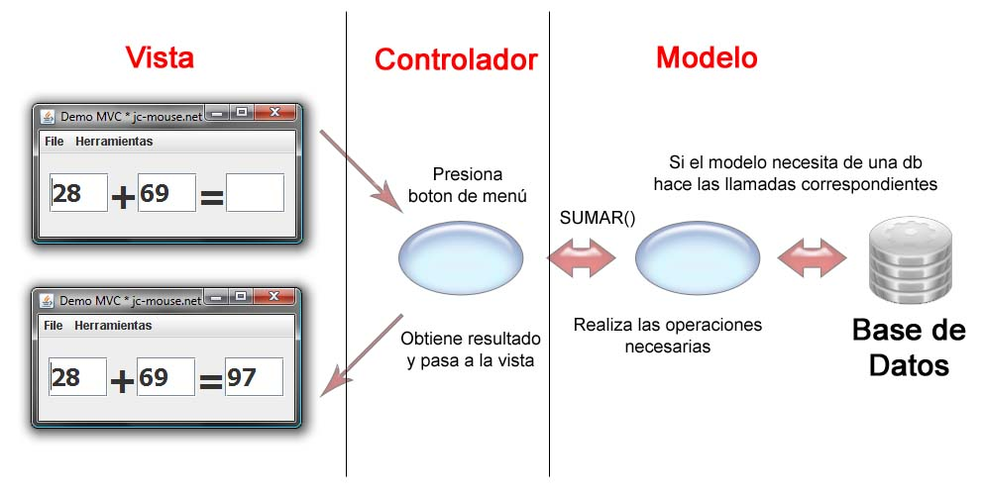
Ejemplo : Calculadora con Java Swing
Una clase sencilla para sumar variables

Slide 21
Ejemplo: Calculadora con Java Swing
Crea un nuevo proyecto en netbeans, para este ejemplo, el proyecto se llama “MVC".
Crea una estructura de paquetes (Controller, Model, View), hacemos esto para separar cada componente y ser más organizados.

Slide 22
Pasos
Creación del proyecto
Creación del modelo
Codificación de la clase Vista
Codificación de la clase Controlador
Codificación de la clase Principal
Prueba del proyecto MVC

Slide 23
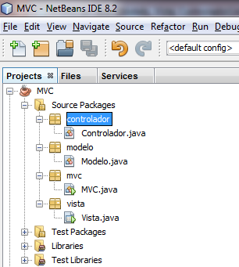
Paso 1: Creación del proyecto

Slide 24
Paso 1: Creación del proyecto
Como se puede observar, mantenemos el paquete default junto al MVC.java que nos crea netbeans, este main es el que nos servirá como nuestro index de nuestra aplicación, nuestro "lanzador".

Slide 25
Paso 2: El modelo
Empezamos creando la lógica de la aplicación, crea una nueva clase en el paquete Model, llámalo "modelo.java" y añade el siguiente código:

Slide 26
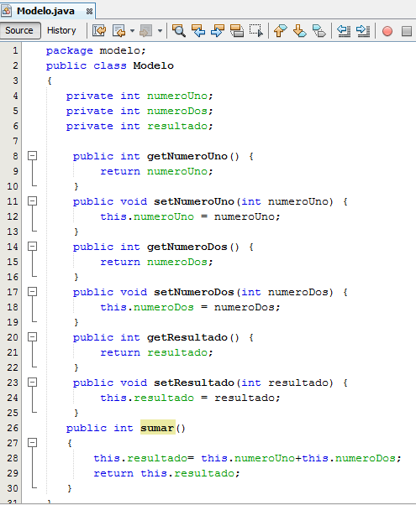
Paso 2: El modelo
La suma de dos valores

Slide 27
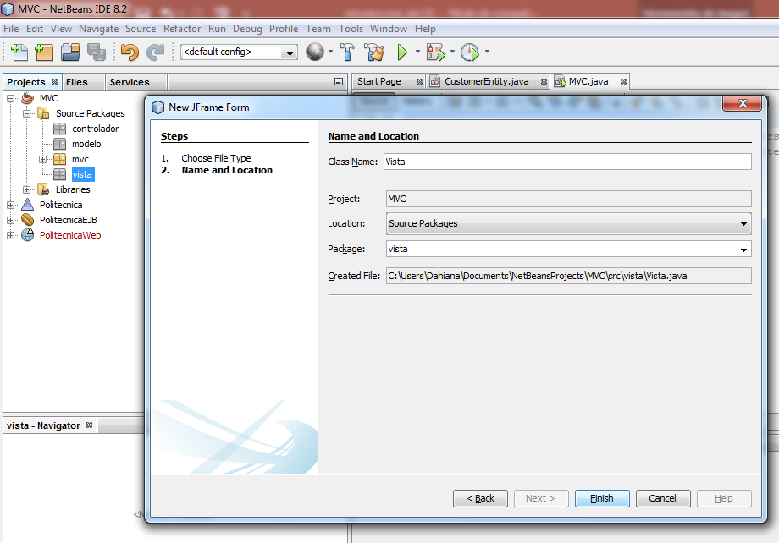
Paso 3: La vista
Se añade un JFrame al paquete VIEW, llámalo “Vista.java”.

Slide 28
Paso 3:Vista
En Java existe una biblioteca gráfica (Componentes Swing) la cual incluye widgets para la interfaz gráfica de usuario (cajas de texto, botones, menús entre otros...).
Para esta "MiniCalculadora« haremos uso JTextField (campos de texto) para los operando y uno para mostrar el resultado, un JButtons (botón) para la operación , a su vez algunos JLabels para mostrar ciertos textos en la ventana.

Slide 29
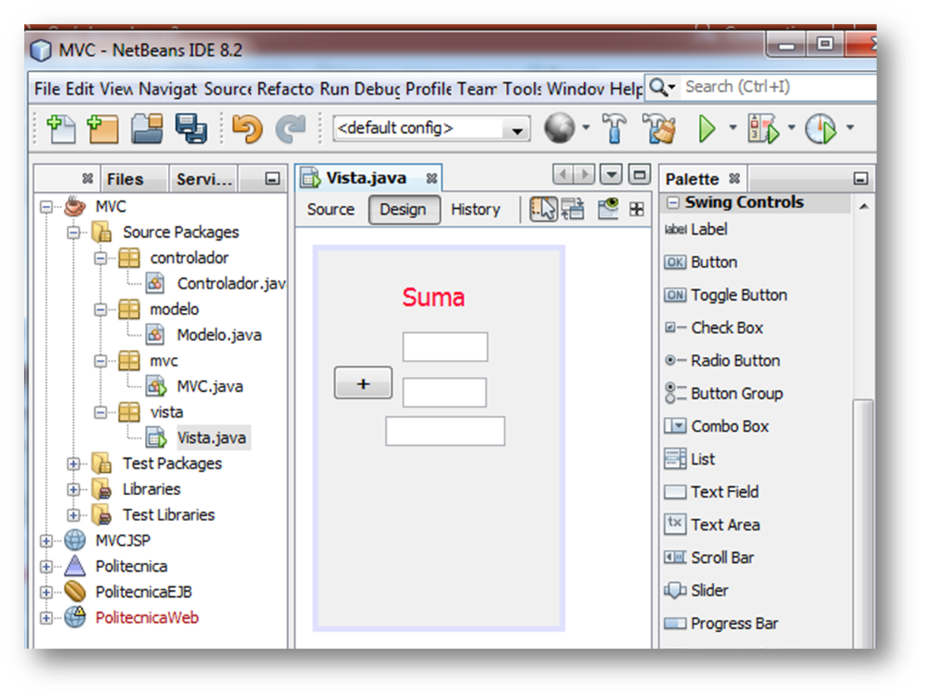
Paso 3:La vista

Slide 30
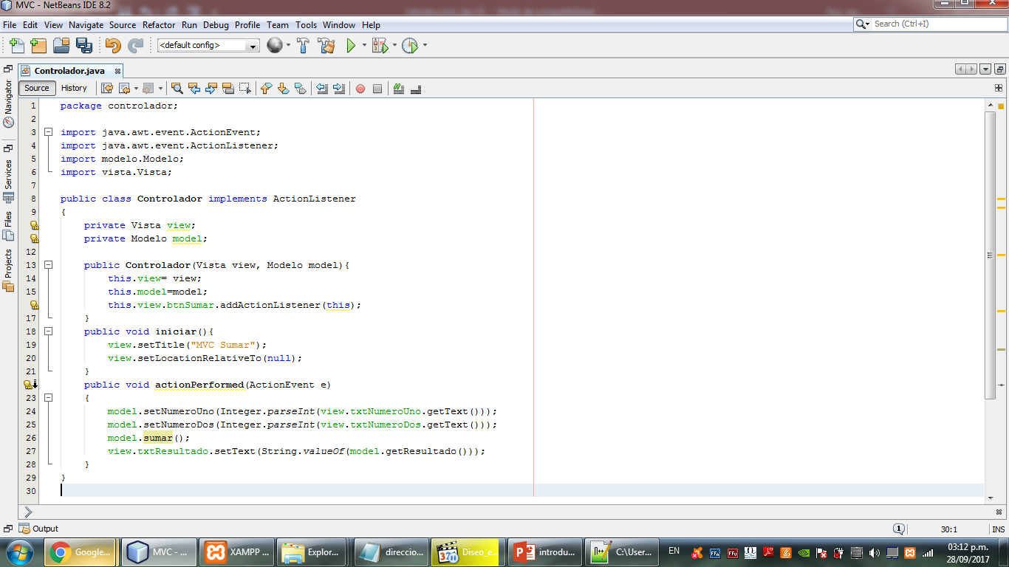
Paso 4: Controlador
Se crea una nueva clase en el paquete controlador, “Controlador.java" y añade el siguiente código:

Slide 31
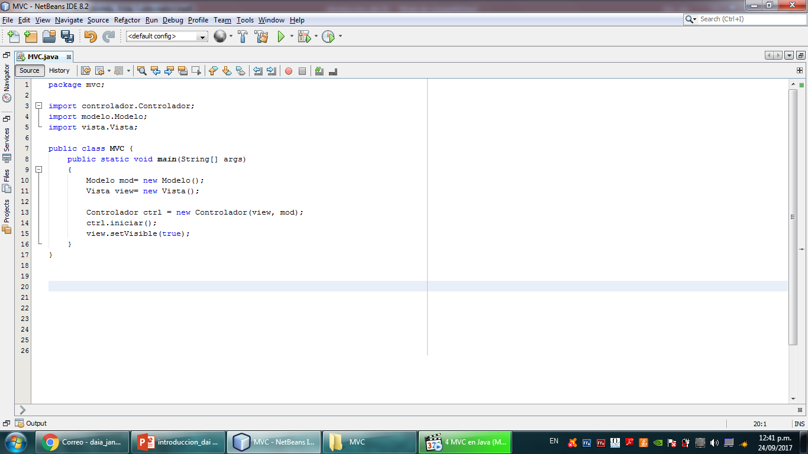
Paso 5: Clase Principal

Slide 32
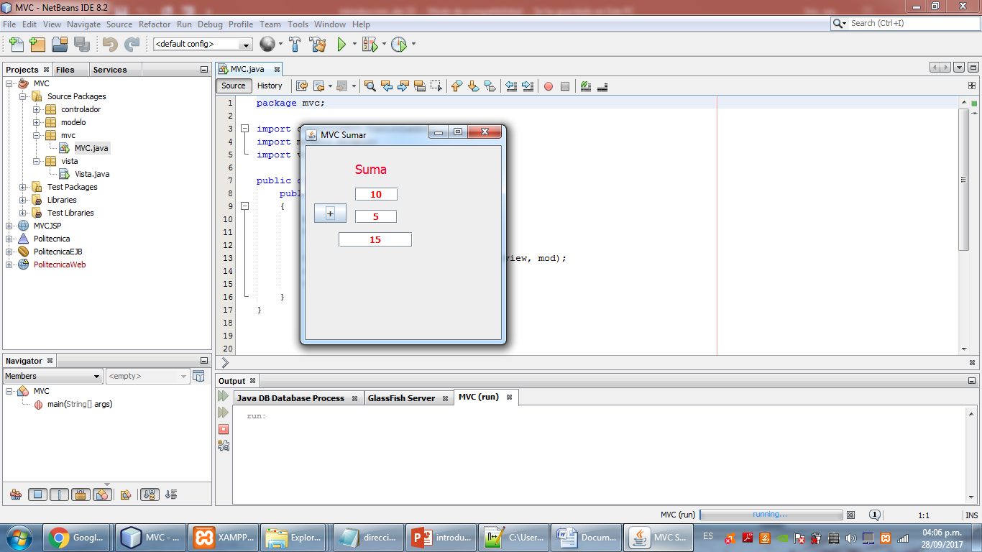
Paso 6: Prueba

Slide 33
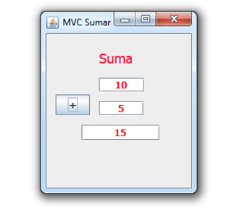
Resultado

Slide 34
Breve explicación
Nuestra clase controlador, implementa el ActionListener, esto para responder desde esta clase, los eventos realizados desde la interfaz (VISTA).
El constructor de la clase pasa como parámetros, la clase VISTA y la clase MODELO.
Nuestra clase ademas cuenta las funciones, INICIAR() la cual inicializa los valores de la interfaz, como ser el atributo titulo del JFrame, posicionamiento en pantalla, valores iniciales de los jtextbox, etc.
El método action performed captura el evento realizado desde la interfaz.
Un CLICK EN EL BOTON SUMAR, obtiene los datos correspondientes e invoca al modelo para procesar la información y obtener una respuesta.

Slide 35
Conclusión
El patrón arquitectónico MVC favorece el diseño de sistemas software.
Es un patrón que mantiene elevado el grado de desacoplamiento.
Todas esas virtudes contribuyen a simplificar el diseño de aplicaciones complejas que, de otra forma, resultarían mucho más difíciles de abordar y mantener.

Slide 36
Recomendación
Los patrones de diseño son buenas alternativas de solución para problemas comunes y recurrentes que nos encontramos cuando desarrollamos un software, a pesar que nuestra aplicación sea única, esta tendrá algunas partes comunes con otras aplicaciones como, por ejemplo: acceso a datos, creación de objetos con una sola instancia, integraciones con otras aplicaciones, etc. Todo este conjunto de problemas comunes lo podemos solucionar usando los respectivos patrones de diseño, ya que son soluciones probadas que garantizan su funcionamiento.

Slide 37
Referencias Bibliográficas
https://desarrolloweb.com/articulos/que-es-mvc.html
http://jc-mouse.blogspot.com/2011/12/patron-mvc-en-java-con-netbeans.html
https://es.coursera.org/learn/interfaz-ios/lecture/ACvwq/patron-de-diseno-mvc
http://www.ecodeup.com/patrones-de-diseno-en-java-mvc-dao-y-dto/
https://javaweb.osmosislatina.com/curso/mvc.htm

Slide 38
GRACIAS

